Slide 1



杭州电子科技大学
电子信息学院 电子科学与技术
智能商用油烟机系统设计及关键技术研究
延时符
答辩人：虞盛峥
导师：陈科明

Slide 2
目 录
PART 01
绪论摘要
Introduction
PART 04
成果应用
THE APPLICATION
PART 02
系统架构
Background
PART 05
论文总结
The Summary
PART 03
创新点
Thesis Description

Slide 3

PART1
绪论
Introduction
引言及摘要
选题背景
技术特点

Slide 4
摘要
第一章
绪论
关键字
智能系统
无级变频控制
网络流量控制
针对目前油烟机智能控制上存在的操作不灵敏、固定档位控制等缺陷，本文基于模糊PID控制器设计了无级调速机制，该机制通过燃气灶油烟浓度实时地调整风机功率以减少电能浪费。模糊控制技术有效降低了PID控制器的超调量约20%，缩短了调整时间近180秒。通过对风机模拟测试及参数分析，模糊PID控制器下油烟风机功率与燃气灶工作数量呈正相关，燃气灶半工作状态下，可以减少接近60%电能损耗。
本文针对系统中传感器多，并发数据流量大的问题，实现了基于动态调度算法的多网络限流机制，分别在智能网关中实现动态死区调度机制，在云平台实现基于令牌桶算法的动态调度限流机制。多层网络限流机制的设计减少了系统通信闭环链路中70%的数据流量，近40%的网络请求响应延迟。同时提升了系统的并发负载能力，与只设计负载均衡机制的云平台对比，资源使用率降低了10%。
延时符

Slide 5
选题背景
第一章
绪论
市场低迷
物联网
能耗高
设备封闭
手动切档
厨电市场在2018年全体低迷，产业结构变化、智能化升级、新品牌打造是2019年厨电行业的标签。
物联网应用已经遍布我们身边的所有领域，为工业、家用设备提供互联互通、智能感知和数据应用等功能。
商用大型油烟机风机功率大，风机工作方式是只要有燃气灶运作，就会保持全功率运行，浪费大量电能。
由于油烟机设备设计封闭，内部器件处于孤岛状态，无法获取到精确的生产数据。
目前大部分商用油烟机吸力的控制只是在固定量的档位间切换，没有做到无级智能调速。
延时符

Slide 6
技术特点
第一章
绪论
高可用设计
低延迟
智能网关提供高可用的数据传输接口，云平台提供高可用的接口协议设计。
保证用户控制指令准确、低延迟地传递到设备层。
强鲁棒性
高稳定性
智能系统各模块可以在大量并发操作、大数据流量时保持负载能力。
终端、云平台、设备间数据传输无误差、低丢包率。
可扩展
自适应强
为可能新增的硬件、软件模块预留接口，同时考虑系统在其它产品上的移植能力。
对于环境变化、流量突发等现象，智能系统可以自适应调整。
延时符

Slide 7
PART2
系统架构
Structure
总体设计
应用层设计
智能网关
IO模块
通信协议

Slide 8
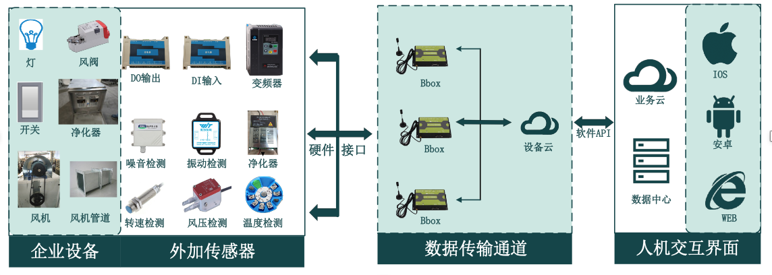
总体设计
第二章
系统架构
智能商用油烟机系统由设备内的多种传感器、智能网关、云平台以及可视化终端四大模块组成。智能网关与安装在设备内部的传感器进行物理连接，是传感器与云平台的数据交互中转站。云平台为客户端与智能网关的数据交互提供中间服务，包括数据存储、数据格式适配、无效数据过滤等。客户端为用户提供简便的远程操作以及更多的实用功能，包括Web应用、手机APP等。
延时符

Slide 9
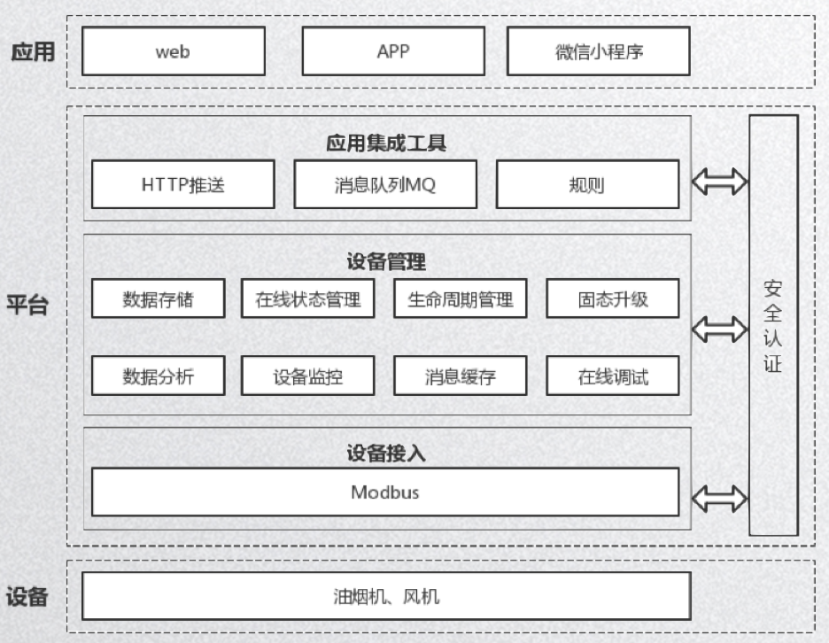
应用层设计
第二章
系统架构
设备云平台使用的是第三方平台——中国移动物联网云平台OneNET。OneNET是智能网关连入互联网的唯一通道，通过Modbus通信协议与设备交互，按照设定的规则执行自动化逻辑操作，包括油烟机设备的注册以及内部传感器数据点上报、转发等。
1
业务云平台主要是在阿里云提供的ECS云服务器上搭建业务服务器集群，负责用户客户端的数据库设计及管理，提供各种数据查询、存储的高可用接口，包括设备管理、用户管理、网关管理等模块。
2
客户端是用户使用智能商用油烟机的可视化终端，也是用户运维整个智能商用油烟机系统的唯一工具，提供数据展示界面，将数据以列表、图表、动画等形式显示在屏幕上。
3
Web客户端，其中包括用户管理、数据监控、状态报警、历史数据查询、远程下载等功能模块。
APP客户端在功能模块有所缩减，只有数据监控、状态报警、历史数据查询功能。
4
延时符

Slide 10
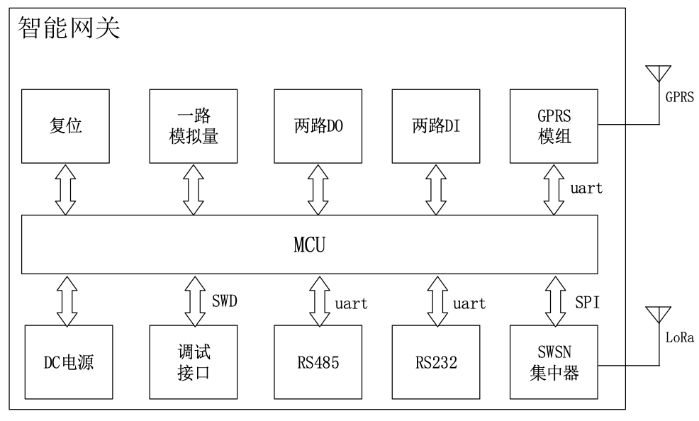
智能网关
第二章
系统架构
智能网关是商用油烟机设备的通信枢纽，它向上与设备云平台保持长连接，向下与设备内部传感器通过RS485总线物理连接。智能油烟机设计有两个智能网关，分别为控制柜网关和数据采集网关。智能网关设计有RS485接口，通过Modbus（RTU）通信协议与油烟机设备进行数据传输。其中控制柜网关负责定时查询各数字IO口状态以及变频器所有参数，还可以控制变频器的开关、调频。数据采集网关负责采集或控制风机内部安装的振动传感器和噪声传感器、高压电源净化器的电源。此外，智能网关在硬件设计上，包含GPRS和以太网电路两个网络通信模块，用于与设备云平台连接并上报传感器采集数据。
延时符

Slide 11
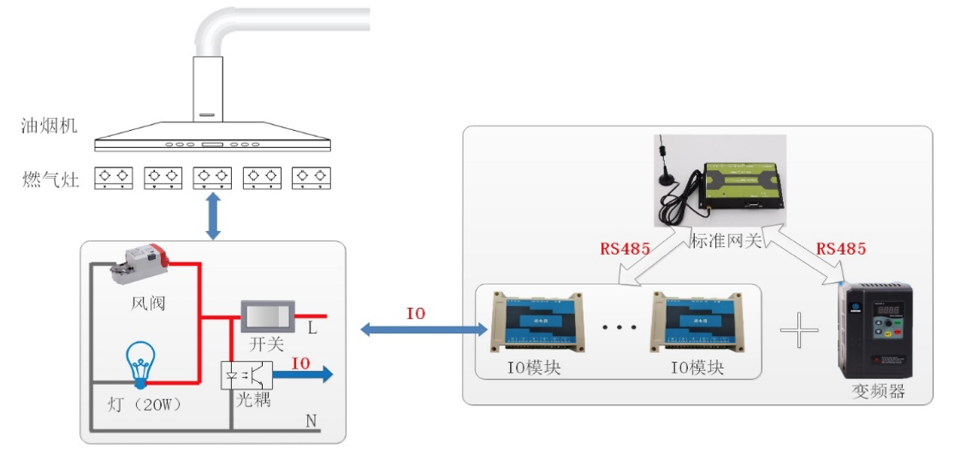
IO模块
第二章
系统架构
IO模块在智能系统中起着承上启下的关键作用，是具有组网通信功能的数字量输入、输出的测控模块。一个大型商用油烟机设备，大约会有25-40个燃气灶，每一个燃气灶对应一个IO输入口，所以需要多个IO模块与数据采集网关连接，数据采集网关中限制最多只能装3个IO输入模块。一个燃气灶会配备如图中所示一个开关、一盏照明用灯（20W）以及一个风阀，风阀与灯并联然后一起与开关串联。其中光耦模块与4路拨码开关是放置在IO模块内部。
延时符

Slide 12
通信协议
第二章
系统架构
： | 设备地址 | 功能码 | 数据 | LRC | 结束
1字符 | 1字符 | 2字符 | 起始地址，寄存器数 （最大2*252字符） | 2字符 | 2字符 0X0D 0X0A
智能网关与OneNET通信设计有以下特点：
1）智能网关与OneNET平台是保持长连接的，即基于TCP的Modbus协议连接；
2）OneNET平台作为数据接收端，是会周期性下发主机命令来查询设备数据以及状态等，保证存储的都是最新数据；
3）可以通过单条数据流的属性确定下发命令的内容以及下发周期，形成简单的自动化控制或数据轮询；
4）OneNET会自动将终端上报的数据转化为数据流中的数据点，客户端可以利用API接口查询数据流的最新数据点，也就是最新的设备数据；
5）可以利用OneNET管理界面或者提供的Http接口预先设置数据流处理公式，对每次上报的数据进行初步处理。
延时符

Slide 13
PART3
创新点
Thesis Description
基于模糊PID的油烟风机无级调速机制
基于动态调度算法的多层网络限流机制

Slide 14
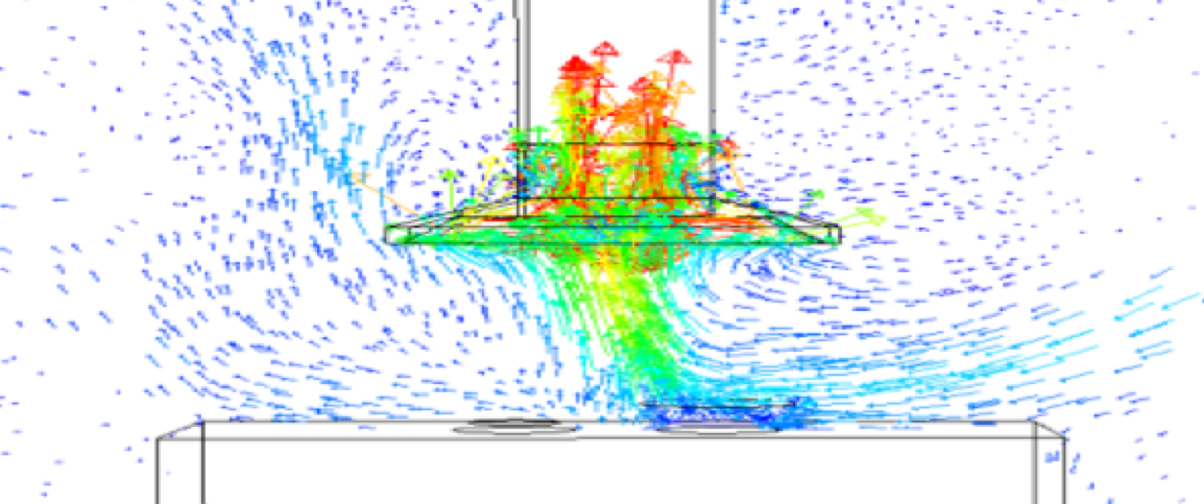
设计需求及目标
第三章
创新点
基于模糊PID的油烟风机无级调速机制
需求分析：数据显示，电动机用电占全国发电量的66%，其中比重最大的就是风机设备。目前市场上的商用油烟机都是使用风机完成抽油烟工作，是“能耗大户”。商用环境下，一个风机负载多个灶台，使用中普遍保持满功率，导致了大量电能被无意义浪费掉。还有部分商用油烟机采用手动控制，但由于对燃气灶的使用状况无法精确判断，存在许多缺陷。
设计方案：在每个燃气灶上方的排气罩安装烟雾传感器，通过烟雾浓度智能控制油烟风机运行功率，解决油烟风机电能浪费的问题。每个油烟排风口都可以根据烟雾浓度调节风阀的开启角度，然后利用所有的风阀开启角度来调节风机功率。因此基于模糊PID的油烟风机无级调速机制就是根据厨房内所有燃气灶的烟雾浓度实时调整风机，既能保证油烟机的排烟去污效果，又避免了电能的浪费。
延时符

Slide 15
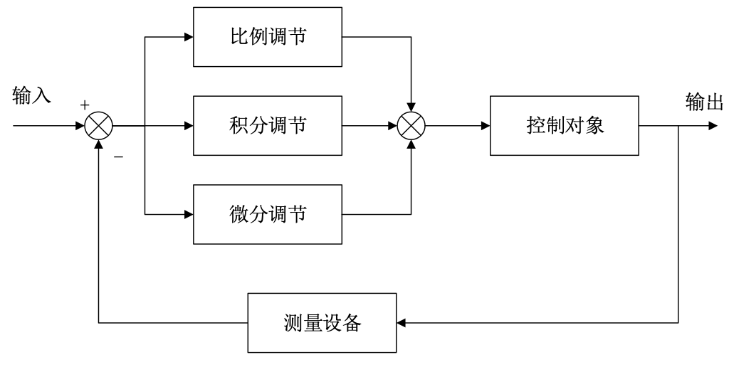
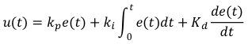
PID控制器
第三章
创新点
PID控制技术简单实用，应用广泛，是自动化控制领域的常用技术手段。PID是英文proportion integration differentiation三个首字母的组成，分别是比例、积分、微分的意思。PID控制器就是一种通过比例算法、积分算法、微分算法对控制过程中的偏差e(t)进行过程整定的控制器。PID控制规律如下：
$$u(t)=k_{p}e(t)+k_{i}\int_{0}^{t}{e(t)dt}+K_{d}\frac{de(t)}{dt}$$
比例环节是与偏差e(t)成比例的输出整定环节，显然对变量u(t)影响最大，数值越大，控制的速度越快。
比例系数
在控制过程中变量u(t)总会与目标值之间出现偏差，积分环节能记忆出现过的误差，并对误差进行消除。
积分系数
用于动态修正系统，防止变频调速出现任何方向的误差。Kd值设置的过大，会降低控制系统的抗干扰能力。
微分系数
延时符

Slide 16
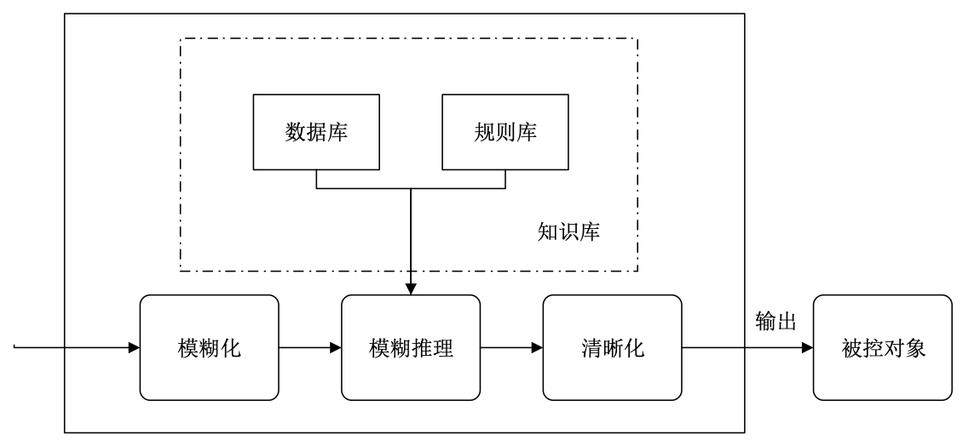
模糊控制
第三章
创新点
模糊控制是以模糊语言变量、模糊集合论以及模糊逻辑推理为基础的一种计算机数字控制技术。模糊控制与其他控制手段在本质上都是设计一个系统对控制过程进行实时调整，保证控制达到预期效果。模糊控制具有超调量小、响应速度快等优点。
模糊化功能可以将输入对象特殊处理，转变为模糊对象。
模糊化
知识库
知识库主要通过经验与专业知识来设计，模拟人脑工作，提供模糊推理规则。
模糊推理模块主要对控制过程中输出量的变化进行整定
模糊推理
通过模糊化控制器得到的最终输出结果是被特殊处理的模糊对象，需要按照特定的清晰化算法求出正确的控制变量输出值。
清晰化
延时符

Slide 17
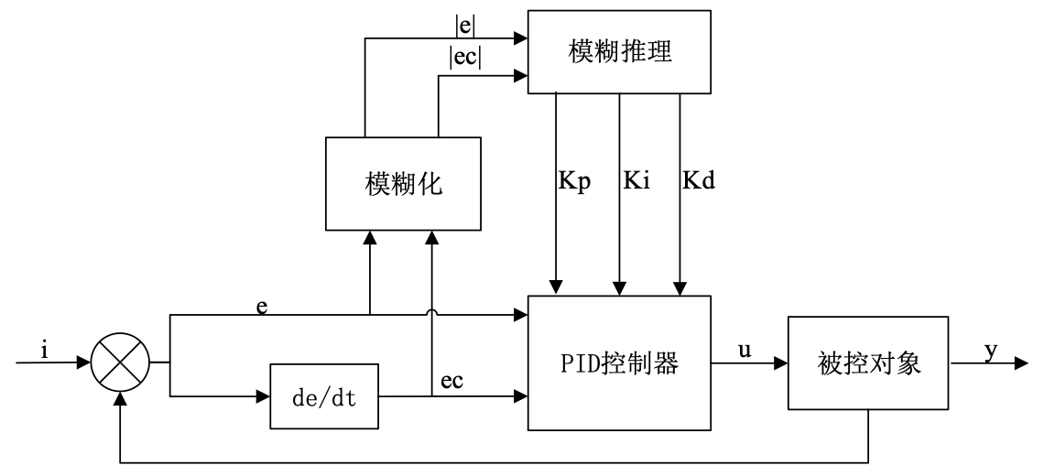
模糊PID方案分析
第三章
创新点
实际运用中，PID控制器存在以下缺陷：
1)只依据理论数据及经验来设置PID控制器三个系数，总会存在误差，无法达到PID控制器的最佳控制效果。
2)对于传统PID技术，在完成PID控制器设计后如果不重置系统，三个系数就不会再改变，此时若机器出现硬件变化或环境变化，会对被控参量造成巨大影响，PID控制就失去了原有效果，甚至导致控制系统崩溃。
3)PID系数设计不当，还会造成变频调速初始阶段过高的超调量，导致控制系统很不稳定，调整困难。
模糊PID设计的优化：
模拟控制器通过提取输入与输出之间的偏差 e 及其变化率 ec，利用模糊推理机和模糊规则将 e（误差）与 ec（误差率）根据隶属度函数转换化为语言变量 E 与 EC 。之后控制系统根据模糊控制规则进行模糊推理得到输出语言变量。经过去模糊后，语言变量转化为基本论域内的数值，通过执行机构对被控对象进行调节。在这个过程中模糊控制规则表的确定是整个控制系统的核心，直接决定系统的控制质量。
模糊 PID是通过模糊逻辑算法整定出来 PID的三个参数，这样的参数具有自适应的特性。PID三个参数会随着外界环境变化自动调节，以保证控制系统的稳定性，而传统的 PID 三个参数设定后是不变，不具备自适应的特性。
延时符

Slide 18
模糊PID无级调速设计
第三章
创新点
1
确定输入量和控制量
2
模糊化
3
制定模糊规则
模糊PID
4
流程及仿真设计
5
模糊PID仿真结果
6
节能效果分析
延时符

Slide 19
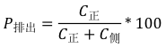
确定输入量和控制量
第三章
研究综述
1
输入量
燃气灶排风口正方和侧方各放置烟雾传感器，用来检测两个关键位置的烟雾浓度。并计算油烟吸收效率作为控制关键因素。查阅文献得知油烟吸收效率90%时风机工作效果最佳，同时油烟吸收效率计算如下：
$$P_{排出}=\frac{C_{正}}{C_{正}+C_{侧}}*100$$
确定关键因素后，我们就可以选择当前油烟吸收效率与90%目标值的差值作为偏差e，对偏差e进行微分计算求得偏差变化率ec。然后将偏差e和偏差变化率ec作为模糊PID控制器的输入量。
2
控制量
油烟机系统中变频器是控制电机转速、风机风量的唯一手段，通过智能网关远程设置变频器频率即可控制电机转速进而调整风机风速，达到无级变速的目的。因此本文选取变频器频率u作为控制量。
延时符

Slide 20
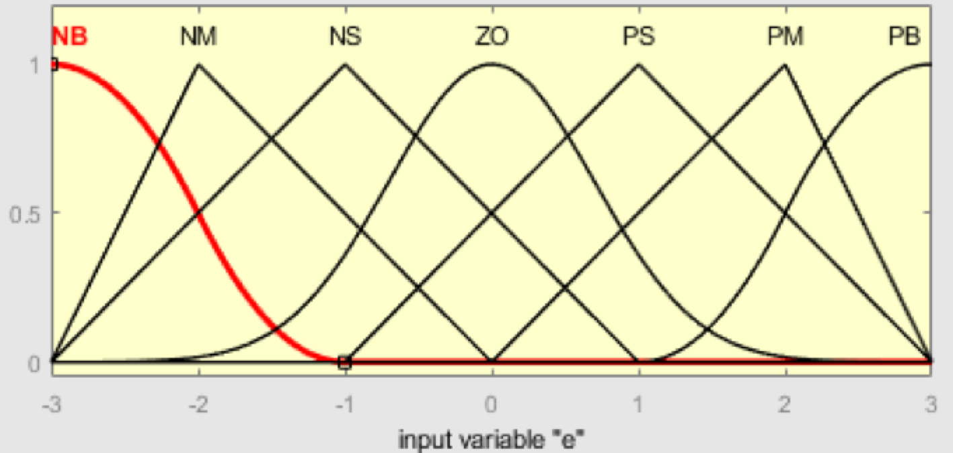
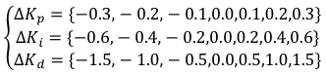
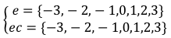
模糊化
第三章
创新点
定义e、ec以及Kp、Ki、Kd三个参数的语言值模糊子集如下式，其中NB译为负大，NM为负中，NS为负小，ZO为零，PS为正小，PM为正中，PB为正大。
$$e,ec,K_{p},K_{i},K_{d}=\left\{NB,NM,NS,ZO,PS,PM,PB\right\}$$
设计e和ec、Kp、Ki、Kd的论域如下，将变化范围分为七个阶段：
$$\left\{\begin{aligned}e=\{−3,−2,−1,0,1,2,3\} \\ ec=\{−3,−2,−1,0,1,2,3\}\end{aligned}\right.$$
$$\left\{\begin{aligned}∆K_{p}=\{−0.3,−0.2,−0.1,0.0,0.1,0.2,0.3\} \\ \begin{matrix}∆K_{i}=\{−0.6,−0.4,−0.2,0.0,0.2,0.4,0.6\} \\ ∆K_{d}=\{−1.5,−1.0,−0.5,0.0,0.5,1.0,1.5\}\end{matrix}\end{aligned}\right.$$
延时符

Slide 21
制定模糊规则
第三章
创新点
 |  | e
 |  | NB | NM | NS | ZO | PS | PM | PB
ec | NB | PB | PB | PM | PM | PS | ZO | ZO
 | NM | PB | PB | PM | PS | PS | ZO | NS
 | NS | PM | PM | PM | PS | ZO | NS | NM
 | ZO | PM | PM | PS | ZO | NS | NM | NB
 | PS | PS | PS | ZO | NS | NS | NM | NB
 | PM | PS | ZO | NS | NM | NM | NB | NB
 | PB | ZO | ZO | NM | NM | NM | NB | NB
 |  | e
 |  | NB | NM | NS | ZO | PS | PM | PB
ec | NB | NB | NB | NM | NM | NS | ZO | ZO
 | NM | NB | NB | NM | NS | NS | ZO | ZO
 | NS | NB | NM | NS | NS | ZO | PS | PS
 | ZO | NM | NM | NS | ZO | PS | PM | PM
 | PS | NM | NS | ZO | PS | PS | PM | PB
 | PM | ZO | ZO | PS | PS | PM | PB | PB
 | PB | ZO | ZO | PS | PM | PM | PB | PB
 |  | e
 |  | NB | NM | NS | ZO | PS | PM | PB
ec | NB | PS | NS | PM | NB | NB | NM | PS
 | NM | PS | NS | NB | NM | NM | NS | ZO
 | NS | ZO | NS | NM | NM | NS | NS | ZO
 | ZO | ZO | NS | NS | NS | NS | NS | ZO
 | PS | ZO | ZO | ZO | ZO | ZO | ZO | ZO
 | PM | PB | NS | PS | PS | PS | PS | PB
 | PB | PB | PM | PM | PM | PM | PS | PB
延时符

Slide 22
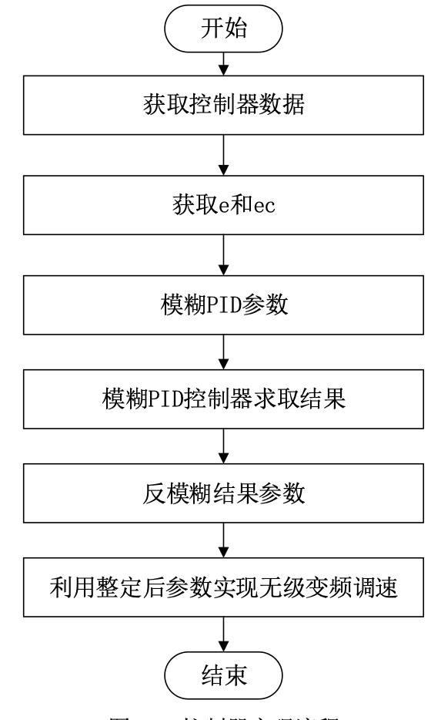
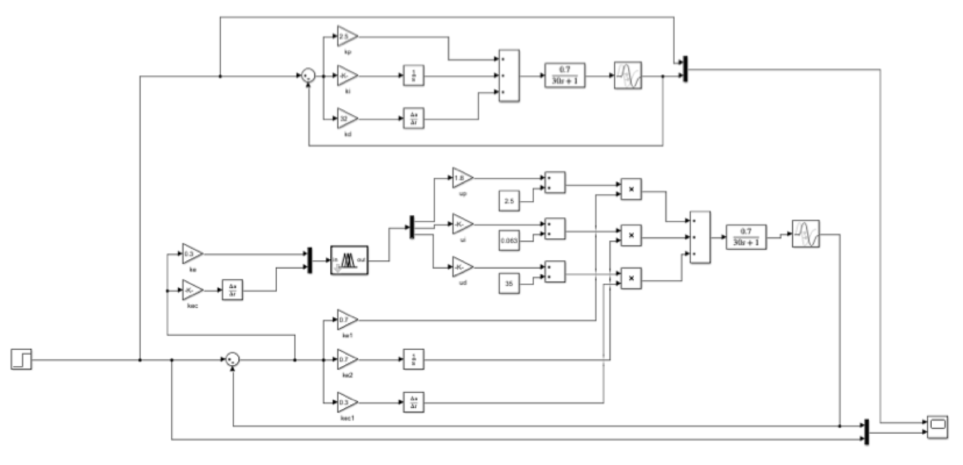
流程及仿真设计
第三章
创新点
延时符

Slide 23
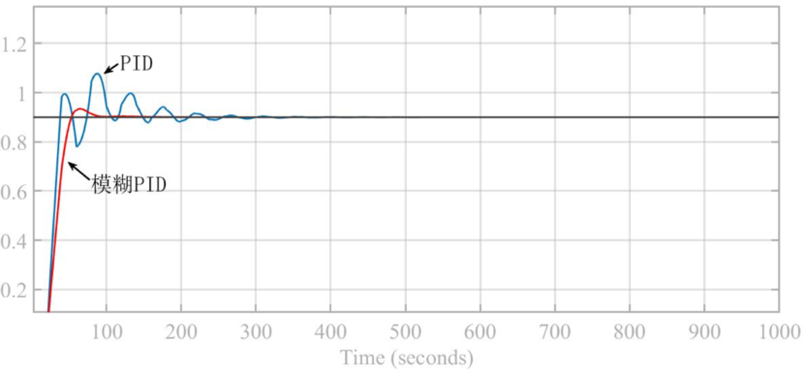
模糊PID仿真结果
第三章
创新点
控制方法 | 超调量/% | 调节时间/s
常规PID控制 | 25 | 350
模糊PID控制 | 4 | 180
延时符

Slide 24
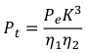
节能效果分析
第三章
创新点
为了验证模糊PID无级变频调速机制的节能效果，本文对加入机制前后的油烟风机能耗进行实际测试，估算并对比变频器电机输入功率Pt，计算公式如下,式中，$η_{1}$为变频器效率,取97%，$η_{2}$为电机效率，取98%,$P_{e}$为电机额定功率。
$$P_{t}=\frac{P_{e}K^{3}}{η_{1}η_{2}}$$
工作率 | 50% | 75% | 100%
厨房烟气量/(m³/s) | 40 | 73 | 90
调速比例/% | 45 | 63 | 82
风机效率/% | 87.0 | 87.0 | 87.0
变频器效率/% | 97.0 | 97.0 | 97.0
电机效率/% | 98.0 | 98.0 | 98.0
风机有效功率/W | 622.8 | 936.9 | 1775.6
延时符

Slide 25
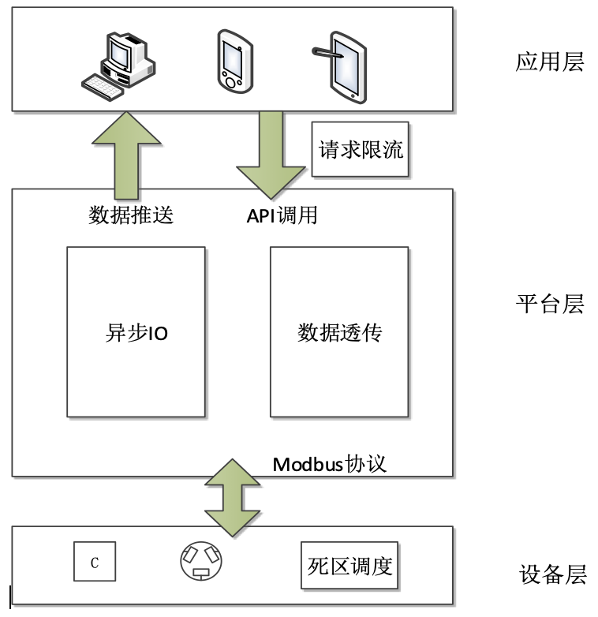
技术分析
第三章
创新点
基于动态调度算法的多层网络限流机制
流量大：只要系统开始运作，数据就会频繁地上报，由于设备云平台的数据流设计机制，不同传感器采集的数据无法在智能网关中使用数据帧组包技术，因此采用多包传输的方式，数据流量大且抢占网络资源。
1
成本高：智能网关通过GPRS模块与云平台长连接，数据传输过程消耗流量，数据量越大，通信的成本越高。
2
不同步：数据量大且上报频繁时，两个智能网关同时采集的数据上报到设备云平台的时间有不可忽视地延迟，造成设备信息不同步。
3
存储规模大：设备上报越频繁，数据量越大，需要的存储空间要求就越高高，对存储技术的要求也相应提升。
4
传输路径长：在智能系统中采用设备、云平台、客户端架构，数据从采集到展示需要经过每一层应用，跨度大，传输路径长，容易导致数据丢包。
5
延时符

Slide 26
需求分析
第三章
创新点
基于动态阈值管理的死区调度机制
在设备层，我们设计了两个智能网关作为所有传感器的网络节点。智能网关采用GPRS模块与设备云平台保持长连接，并使用透传机制进行数据传输。在厨房环境内，由于各种因素影响，网络波动较大，数据容易丢帧导致多次触及重发机制。在智能网关与云平台保持长连接的过程中，设备需要频繁的发送数据到云平台，导致智能网关接收与发送的数据流量很大。
基于令牌桶算法的动态调度限流机制
在平台层，由于物联网应用终端在使用各种功能模块时，会瞬时大规模地发送网络请求，对云服务器负载能力提出较大要求。尽管目前云平台设计有网络请求负载均衡算法，但要应对这种请求量突发的情况，还需要在负载均衡模块之前设计限流技术。限流即对流量进行约束，保证网络请求以恒定的速度被接收。目前使用较多的限流技术主要有计数器算法、漏桶算法和令牌桶算法。本文在令牌桶算法的基础上，根据本文物联网应用云平台的需求，设计了动态调度限流机制，对传统令牌桶算法进行升级，实现云平台更优秀的负载能力和更低的资源使用率。
延时符

Slide 27
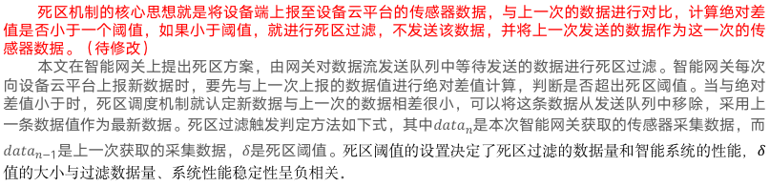
死区调度机制
第三章
创新点
死区机制的核心思想就是将设备端上报至设备云平台的传感器数据，与上一次的数据进行对比，计算绝对差值是否小于一个阈值，如果小于阈值，就进行死区过滤，不发送该数据，并将上一次发送的数据作为这一次的传感器数据。（待修改）
本文在智能网关上提出死区方案，由网关对数据流发送队列中等待发送的数据进行死区过滤。智能网关每次向设备云平台上报新数据时，要先与上一次上报的数据值进行绝对差值计算，判断是否超出死区阈值。当与绝对差值小于时，死区调度机制就认定新数据与上一次的数据相差很小，可以将这条数据从发送队列中移除，采用上一条数据值作为最新数据。死区过滤触发判定方法如下式，其中${data}_{n}$是本次智能网关获取的传感器采集数据，而${data}_{n−1}$是上一次获取的采集数据，$δ$是死区阈值。死区阈值的设置决定了死区过滤的数据量和智能系统的性能，$δ$值的大小与过滤数据量、系统性能稳定性呈负相关。
$$|{data}_{n}−{data}_{n−1}|≤δ$$
目前死区调度机制在智能系统中的应用还有很多不足之处：
1）值的设置对于死区调度机制非常重要，但是具体如何取值需要根据特定场景多次测试确认最佳死区阈值，不符合实际使用。
2）值设置过大会导致闭环链路中过多的数据过滤，造成系统的监控、控制性能损失。
延时符

Slide 28
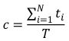
基于动态阈值管理的死区调度机制
第三章
创新点
针对上述死区机制的不足，本文设计了基于动态调度算法的死区调度机制。由于智能油烟机系统采用GPRS技术通信，闭环通信链路中网络响应延迟和数据通道的负载很不稳定。因此设计动态机制根据网络状况变化对常规死区机制的固定阈值进行动态调度。主要分为3个步骤：
1)计算网络使用率。通过逻辑代码记录智能网关N个上报数据总时长T以及每个上报数据占用的网络时长，只需要计算N个数据流之间的总空余时间与总时间之间的比值，就可以求得网络使用率c，如下式：
$$c=\frac{\sum_{i=1}^{N}{t_{i}}}{T}$$
2)设计死区阈值动态调度表。设计如表所示，共分为八级死区阈值，并以网络使用率作为判断，在网络使用率c大于90%时，提升死区阈值，小于50%时，降低死区阈值：
动态调度等级 | 网络使用率/% | 动态调度
一级死区阈值 | <50 | 保持不变
一级死区阈值 | >90 | 升一级
二级死区阈值 | <50 | 降一级
二级死区阈值 | >90 | 升一级
… | … | …
八级死区阈值 | <50 | 降一级
八级死区阈值 | >90 | 保持
延时符

Slide 29
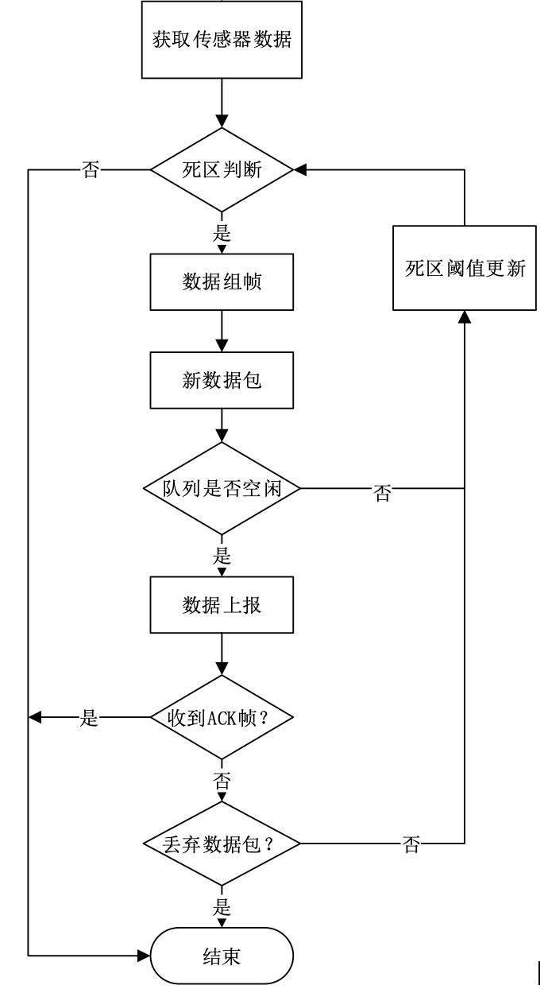
基于动态阈值管理的死区调度机制
第三章
创新点
3)死区阈值动态调度使用。对于智能网关来说，一直保持网络使用率的计算是非常影响网关性能的，智能网关中设计有数据流发送队列，当上报数据较多时，需要排队等待被发出，在此基础上本文设定：当数据流发送队列满负载时，还继续有数据加入队列，此时启用死区阈值动态调度更新。
延时符

Slide 30
令牌桶算法
第三章
创新点
在云平台中令牌桶算法的设计目标与死区机制相同，都是为了降低单位时间内的数据流量。限流就是指限制流量，它的设计思想就是在用户请求流量超过带宽限制时，超过带宽的流量采用其他技术手段处理，比如延迟处理、拒绝处理等。而用户请求流量是否超过限定带宽，就通过令牌桶算法来判断。
令牌桶算法可以看成是网络请求与令牌桶之间的取号服务系统，令牌桶中放置了存储量为b的令牌，每个网络请求需要获取一个令牌才可以被接收，然后该令牌就会从桶中被移除。当令牌桶中没有令牌时，就说明当前网络流量状态处于带宽限制阈值，此时拿不到令牌的网络请求会被延迟处理并添加到延迟缓存队列，直到令牌桶中有足够令牌后才对延迟缓存队列中的网络请求进行处理。当某个网络请求在延迟队列中等待时间过长时，它会被拒绝并丢弃。从图中可以看到，令牌桶算法设计中会按照每1/r秒的速度向桶中存放一个令牌，即每秒放置r个令牌，没有令牌时数据就会被放入延迟缓存队列等待处理。由上可以得出，添加令牌的速度决定了网络请求接收的带宽限制。
延时符

Slide 31
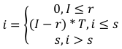
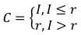
令牌桶算法
第三章
创新点
设置以下参数：r、C、I，其中r为令牌添加速率，C为网络请求数据流接收速度，I为数据请求流输入速度。并定义s为延迟缓存队列容量，i为此时延迟缓存队列中的请求数据包量,T为请求处理时间。令牌桶算法存在以下关系式：
$$C=\left\{\begin{aligned}I,I≤r \\ r,I>r\end{aligned}\right.$$
$$i=\left\{\begin{aligned}0,I≤r \\ (I−r)*T,i≤s \\ s,i>s\end{aligned}\right.$$
1)r大于I时，令牌桶中不会出现空桶现象，所有到达的网络请求都可以无延迟地被接收，网络请求数据流接收速度C等于数据请求流输入速度I，并且延迟缓存队列保持为空；由于令牌添加速度较取的速度快，令牌桶中会不断添加富余令牌直至填满，填满后新添加的令牌将会被丢弃并作废，如图中所示。在空余令牌数量较多时，即使突然收到大量网络请求，所有请求都可以从桶中获取到一个令牌，从而出现带宽超额现象，这种现象被称为网络请求突发。
2)r等于I时处于平衡状态，每一个网络请求的接收都可以正常进行，令牌桶中令牌一经生成就会被消耗，不存在剩余令牌。在相等速率下，延迟缓存队列中同样保持空队列。
3)r小于I,此时令牌添加速率r限制了网络请求的接收，过快的数据传输速率导致后续网络请求获取不到令牌，被添加到延迟缓存队列，一直到有足够令牌空余时才开始接收延迟队列中网络请求，因此产生了请求响应附加延迟。而且此时会出现式中网络请求缓存数量i等于缓存队列容量s的情况，针对该情况本文设计了流量整形方案，将超出缓存队列容量的数据包直接丢弃，保证多层的限流机制。
延时符

Slide 32
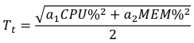
动态调度限流机制设计
第三章
研究综述
$$T_{t}=\frac{\sqrt{a_{1}CPU\%^{2}+a_{2}MEM\%^{2}}}{2}$$
动态调度等级 | T/% | 动态调度
一级添加速率 | <50 | 保持不变
一级添加速率 | 50-90 | 保持不变
一级添加速率 | >90 | 升一级
二级添加速率 | <50 | 降一级
二级添加速率 | 50-90 | 保持不变
二级添加速率 | >90 | 升一级
三级添加速率 | <50 | 降一级
三级添加速率 | 50-90 | 保持不变
三级添加速率 | >90 | 保持不变，丢弃部分数据
从表可以看出，本文将限流阈值分为3个等级。系统运行时会初始化一个较低的令牌添加速度r，处于一级添加速率。请求量增大时，系统负载压力变大，资源使用率T会快速上升，直至触发90%使用率时，此时的令牌添加速度已经不满足系统使用了，需要动态调整为二级添加速率，以此类推，T<50%时降低一个等级。当三级添加速率下，T>90%时，就需要丢弃一些网络请求保证系统的稳定。
延时符

Slide 33
动态调度算法实现
第三章
研究综述
在业务云服务中，动态调度限流机制主要由kubernetes进行通知调度，状态监控模块负责实时监视当前服务器的CPU、MEM使用状态、负载状态，负载均衡模块对各微服务进行网络请求数据流分发。在业务员收到请求数据流时，首先通过令牌桶限流模块，当请求数据流过大超过令牌添加速度时，kubernetes通过监控模块采集到系统资源使用率超出阈值，立即通知限流模块调整限流等级。在限流等级达到最高时还无法满足当前请求流量时，将会对后续的网络请求采取拒绝处理方式。
延时符

Slide 34
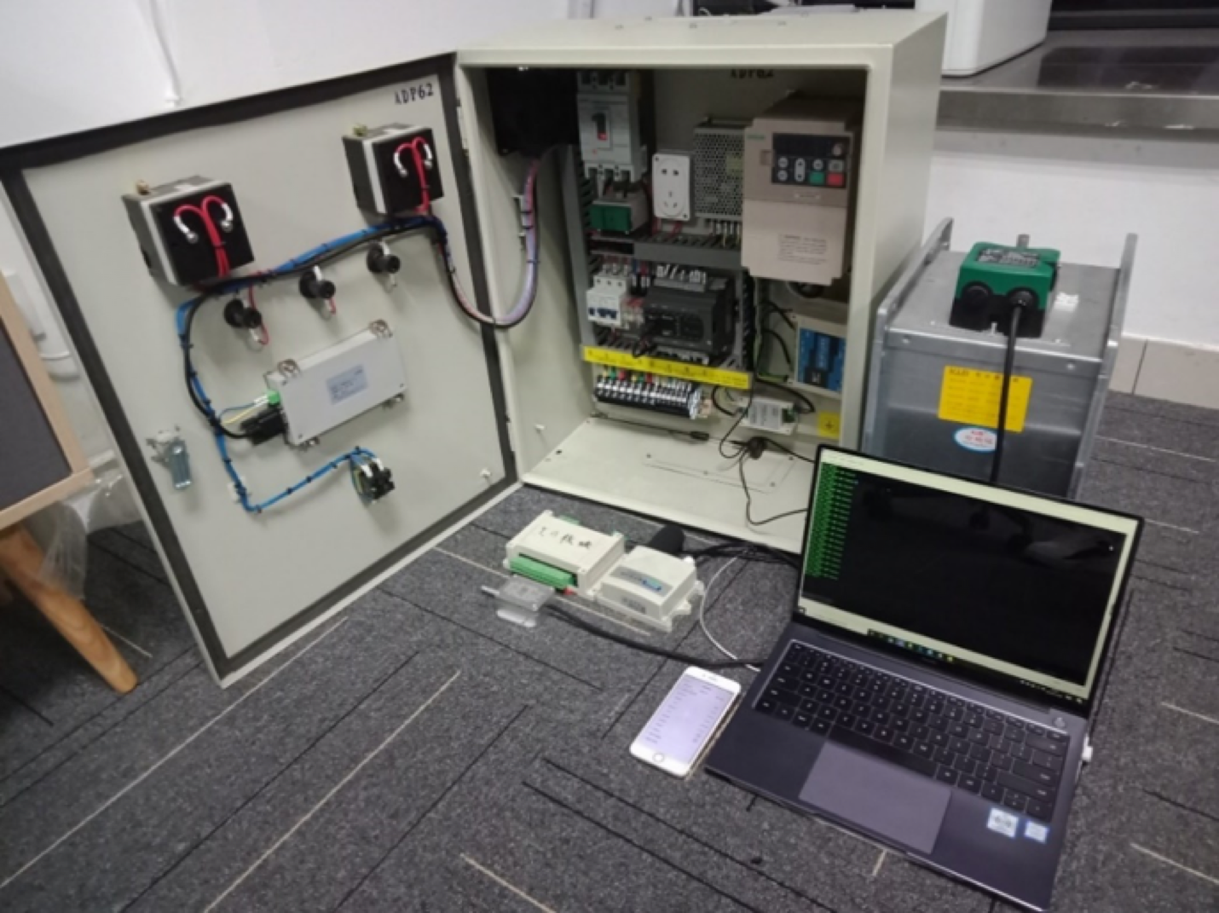
多层网络限流测试
第三章
研究综述
智能网关动态死区调度机制和云平台中基于令牌桶算法的动态限流机制，都旨在降低智能系统闭环通信链路中单位时间内数据流量，减少通信网络中的路由竞争，降低带宽占用率。本文采用对单位时间内数据传输量监控的测试方案，并与普通的透传传输机制进行数据传输量进行对比，可以更好地说明基于动态调度算法的多层网络限流机制的具体应用效果。测试分为数据量测试、性能测试、相应延迟测试。
传感器 | 数据流设计
变频器 | 加速时间、减速时间、最大频率、 上限频率、输出电压、输出电流
IO模块 | IO接口的状态（风阀开关、LED灯、电源指示灯、 数据通信指示灯、RS485接口、拨码开关等）
净化器电源 | 电场高压、电流、电场中压、功率、 油烟浓度、功率增加、功率减少、 VOC浓度、电源工作状态等
风管 | 温度、静压、动压
振动传感器 | X轴、Y轴、Z轴数据采集
速度传感器 | 风机转速
接近开关 | 皮带转速
延时符

Slide 35
数据量测试
第三章
研究综述
测试使用模拟测试的方法，模拟厨房午餐时间对传输数据量进行测试。整个系统开启后，网关通过GPRS连接入设备云平台并确认上线。每隔10分钟统计闭环通信链路内数据传输量，测试时长为60分钟。智能网关上报数据呼吸帧每30秒发送一次，每次10byte，透传模式下上报数据帧每10秒发送一次，每次20byte。本文在透传模式下与多层网络限流机制下分别测试，并记录各自的数据量列表分析。
测试时间 （min） | 透传心跳帧（byte） | 动态调度心跳帧（byte） | 透传数据帧（byte） | 动态调度数据帧（byte）
10 | 200 | 200 | 1200 | 360
20 | 400 | 400 | 2400 | 700
30 | 600 | 600 | 3600 | 1200
40 | 800 | 800 | 4800 | 1400
50 | 1000 | 1000 | 6000 | 1760
60 | 1200 | 1200 | 7200 | 2120
从表可以看出，在实现基于动态调度算法的多层网络限流机制后，相同时间内网络中的数据流量比加入前缩减了近70%。因此，我们认为基于动态调度算法的限流机制在智能系统中有效降低了数据流量，优化了系统的实时性和稳定性。
延时符

Slide 36
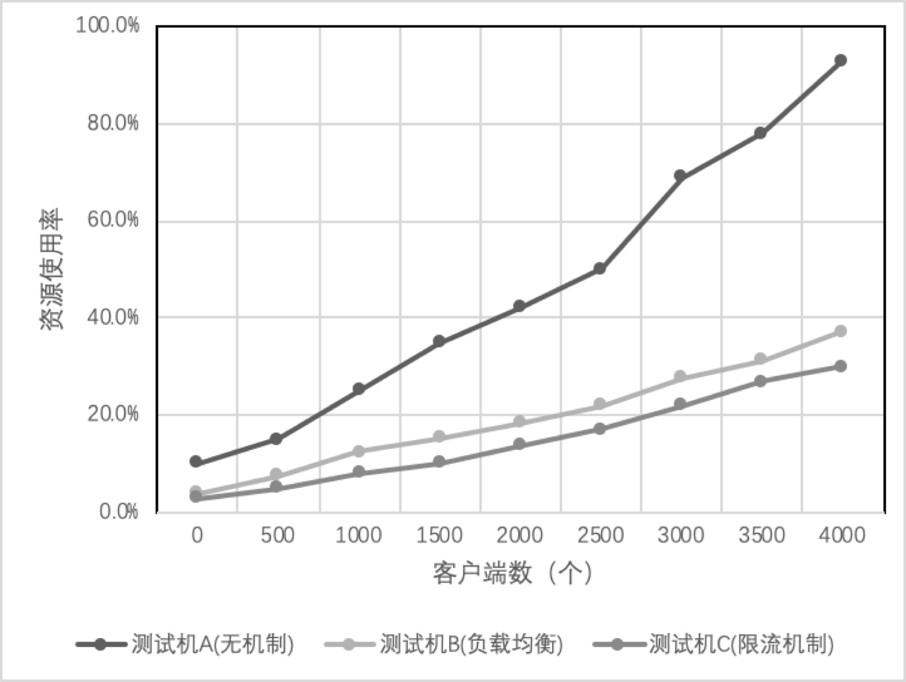
性能测试
第三章
研究综述
资源使用率测试结果对比如图所示。从图中可以看出，未实现任何负载机制的测试机A，资源使用率随着模拟客户端数量增加，基本保持直线上升，4000个客户端时测试机已接近满负荷并瘫痪。而负载均衡和动态限流机制下的测试机B和C，对于大量请求并发的控制效果明显更好，在接近4000个客户端并发时资源占用率仍保持40%以下。同时还可以看出，动态调度限流设计相比负载均衡设计资源使用率更低，在实际运行中有更好的流量控制表现。
延时符

Slide 37
响应延迟测试
第三章
研究综述
 | 负载均衡 | 动态限流设计
每秒新增客户端连接数 | 1000个 | 1000个
总计运行时长 | 100s | 100s
CPU使用率 | 8%-52% | 4%-43%
MEM使用率 | 5%-45% | 3%-33%
平均响应时间 | 167ms | 145ms
从压力测试结果对比可以看出，测试机B和C对于10万客户端压力测试仍然保持良好的资源使用率，网络请求响应速度依旧快速。动态限流设计相比负载均衡机制对系统资源的占用率更低，网络响应时间更低。
功能模块 | 负载均衡 | 动态限流设计
用户模块 | 102ms | 90ms
工具模块 | 220ms | 150ms
报警模块 | 316ms | 283ms
设备模块 | 219ms | 137ms
OneNET | 951ms | 933ms
从测试结果很明显可以看出，对于客户端来说，动态调度的限流机制设计对工具模块、报警模块和设备模块的响应速度有极大的提升。尤其是设备模块，API响应时间降低了约40%，这一模块是客户端的核心内容，用户使用频率高，因此对于用户体验有巨大的提升。
延时符

Slide 38
PART5
论文总结
The Summary
总结与展望
参考文献
结束语

Slide 39
总结与展望
第一章
论文导读
总结：本文立足于市场分析以及实际项目需求，实现了智能商用油烟机系统，其中的主要工作和技术实现包括：
1）分析目前商用油烟机智能控制技术上的缺点，结合RS485、Modbus、GPRS技术，将油烟机设备入网，监控设备实时数据，并将数据存储在云端。设计多个客户端应用，并提供多项实用的功能模块，保证智能系统的高可用性。
2）针对商用油烟机风机保持满功率运行成本较高的问题，设计基于模糊控制器和PID控制器的模糊PID技术，实现油烟风机的无级变频调速控制，提高了智能控制系统的实用性，有效降低了风机能耗。
3）实现动态死区调度机制对智能网关上报的数据进行限流处理，降低单位时间数据通信闭环链路中的数据流量以及网络带宽占用率，减少云平台的负载压力，提高数据通信闭环链路的鲁棒性。
4）在云服务负载均衡的基础上，设计基于令牌桶算法的动态调度限流机制，并与无任何网络流量控制机制、负载均衡机制进行性能测试和响应延迟测试对比，说明了该机制降低了云服务器近10%的资源使用率，降低了部分模块40%的响应时间，对智能系统的提升作用明显。
5）对商用油烟机智能系统进行综合性测试，包括功能测试、请求响应时延测试、数据量测试。功能测试主要对Web端、APP端、智能网关以及业务云平台进行功能模块测试，并模拟了多客户端并发请求测试，验证了智能系统的高负载能力。
展望：商用油烟机的智能系统在功能完整性、应用需求上达到了最初的设计目标，实现了传统厨电设备的智能化升级。但是由于开发周期较短，商用油烟机设备以及系统较复杂，个人在设备端存在经验上的不足，系统还有较大的改进空间：
1）当前智能系统是只适用于商用油烟机设备的技术设计，扩展性还不够高，无法将其快速搭建到其他厨电设备上。后期可以对智能网关接口扩展、云平台微服务架构升级，将智能系统打造为厨电行业的通用运维平台。
2）个人对于模糊PID技术的使用经验还不足，在参数设置上参考了许多专家的经验。在后面需要对油烟风机性能有更深入了解，可以设计更适合油烟风机的PID参数。
3）在网络流量控制上只实现了数据量、网络请求层面的优化，没有对GPRS网络进行深入研究，在物理层、数据链路层进行研究优化，在后期可以有更深入的研究。
延时符

Slide 40


结束语
第五章
论文总结
特别鸣谢
本次论文是在我的指导老师 李某某老师的亲切关怀与细心的指导下完成的。从最初课题的选择到最终论文的完成，李老师始终都给予了细心的指导和不懈的支持，并且在耐心的指导论文之余，老师不断的开拓我的视野，启发我的思考，让我体会到了独立完成项目的乐趣。
本文能够得以顺利的完成，也与项目团队中其他同学的帮助是分不开的。虽然他们没有直接参与我的论文写作，但是无论在开题时，还是在研究过程中，他们都给我提供了很多意见，一系列可行性的建议。他们是……等，也向他们表示我深深地感谢！
延时符

Slide 41
THANK YOU FOR YOUR GUIDANCE.
谢谢您的指导

